Slide 1




Predstavitvena gradiva
Projekt Slovar sopomenk sodobne slovenščine: od skupnosti za skupnost
Ime Priimek¹², Ime Priimek¹²³, Ime Priimek¹³
1 Prva institucija 2 Druga institucija 3 Tretja institucija
Ljubljana, DD. MM. LLLL

Slide 2
Projekt Slovar sopomenk sodobne slovenščine: od skupnosti za skupnost

Slide 3
Slovar sopomenk sodobne slovenščine: od skupnosti za skupnost
Projekt (2018-2019) podprt s strani Ministrstva za kulturo RS.
Cilji:
obveščati javnost o novem slovarju, s poudarkom na uporabniških skupinah, ki slovar najbolj potrebujejo;
seznaniti javnost s konceptom „odzivnega“ slovarja;
prikazati, kako najti in uporabiti informacijo v slovarju;
motivirati uporabnike za odzivnost in pomoč pri nadaljnjem razvoju;
ozaveščati javnost o pomembnosti (prosto)dostopnosti jezikovnih virov.Center za jezikovne vire in tehnologije Univerze v Ljubljani

Slide 4
O Centru za jezikovne vire in tehnologije

Slide 5
Okvir CJVT
Center za jezikovne vire in tehnologije Univerze v Ljubljani
Združuje pet fakultet UL: Filozofska fakulteta, Fakulteta za računalništvo in informatiko, Pedagoška fakulteta, Fakulteta za družbene vede in Fakulteta za elektrotehniko.
Namen CJVT je omogočiti uspešen razvoj slovenščine v digitalni dobi.
Pripravljamo jezikovne vire ter orodja, ki so vsebinsko in metodološko sodobni, uporabniku prijazni in odprto dostopni za uporabo.
Izdelki: Slovenski oblikoslovni leksikon Sloleks 2.0, Kolokacijski slovar sodobne slovenščine 1.0, Slovar sopomenk sodobne slovenščine 1.0, Korpus pisne standardne slovenščine Gigafida 2.0
https://www.cjvt.si/

Slide 6
Uporabniške raziskave na CJVT
Prepričanja slovaropiscev o uporabniških zmožnostih in potrebah so primerljiva predstavam angleške princese Anne, kako je živeti ob denarni socialni pomoči: v grobem so lahko kar blizu resnice, ko pride do podrobnosti, pa še zdaleč ne (Hatherall 1984: 183).
V evropskem prostoru uveljavljeno področje (Arhar Holdt 2015).
CJVT je prva slovenska raziskovalna inštitucija, ki se ciljno ukvarja z empiričnimi analizami težav, mnenj, navad in potreb jezikovne skupnosti v kontekstu priprave digitalnih jezikovnih virov za slovenščino.
European Network for Combining Language Learning with Crowdsourcing Techniques (http://www.cost.eu/COST_Actions/ca/CA16105).
Pri pripravi virov želimo upoštevati razlike med ciljnimi skupinami (Arhar Holdt, Kosem in Gantar 2016).

Slide 7
Mednarodna slovarska raziskava
Mednarodna raziskava (29 držav, 58 raziskovalcev) o odnosu jezikovnih uporabnikov do splošnih enojezičnih slovarjev (Kosem 2017).
V sklopu dejavnosti Evropske mreže za e-leksikografijo (ENeL): http://www.elexicography.eu/events/european-survey-on-dictionary-use/.
Anketa, v katerih situacijah se splošni enojezični slovarji uporabljajo, kakšen je uporabniški odnos do tovrstnih priročnikov, načinov njihovega financiranja in katere značilnosti slovarjev so v sodobnem času uporabnikom prioritetne.
Dodatni (samo slovenski) del še 6 vprašanj (npr. odnos do množičenja).
Med 9. majem in 9. julijem 2017 je anketo v Sloveniji izpolnilo 619 posameznic in posameznikov.

Slide 8
Financiranje in raba slovarjev
Priprava [splošnih] enojezičnih slovarjev je pogosto financirana iz javnega denarja. Se vam zdi to smiselno? – 96,1 % odgovorov DA.
Koliko ste pripravljeni plačati za [splošni enojezični] slovar?
– Aritmetična sredina: tisk 61,7 EUR / namizna aplikacija 34,5 EUR / spletna aplikacija 36,7 EUR / mobilna aplikacija 20,3 EUR.
Če za slovar niste pripravljeni plačati, vpišite 0 EUR.
– Spletni slovar 57,8 % / mobilna aplikacija 55,6 % / namizna aplikacija 42 % / tiskani slovar 25,7 %.
Kako [vse] dostopate do enojezičnih slovarjev, ki jih uporabljate? računalnik 91,1 % knjiga 42,2 % telefon 34,9 % tablica 13,7 %
Katera oblika vam je za enojezične [splošne] slovarje najljubša? računalnik 73,7 % knjiga 13,2 % telefon 5,7 % tablica 2,7 %

Slide 9
Digitalno slovaropisje: kdo je slovar?

Slide 10
Digitalno slovaropisje: kdo je slovar?
Uporabniške raziskave
identifikacija potreb, navad, mnenj, spremljanje uporabniških aktivnosti, evalvacije
Jezikoslovje
leksikografija, leksikologija, metodologija za podatkovno pripravo, izdelava učnih množic, ocena rezultatov
Programiranje
učenje sistemov, luščenje podatkov, avtomatska obdelava podatkov
Podatkovna baza
strežniška podpora, zaledje sistema, čelni del sistema (vmesnik)
Oblikovanje
zasnova in oblikovanje programskega vmesnika in spletnih strani, diseminacijska gradiva
Uporabniško vključevanje
množičenje, kolaborativna leksikografija, posredovanje povratne informacije
Diseminacija
seznanjanje javnosti z novimi koncepti, uporabniška podpora, izobraževanja

Slide 11
Slovar sopomenk sodobne slovenščine

Slide 12
Slovar sopomenk sodobne slovenščine
Odzivnost: (a) na spremembe v jeziku – sodobna metodologija omogoča, da se spremembe v jezikovni rabi hitro zaznajo in vključijo v slovar, (b) na jezikovno skupnost – vmesnik omogoča napredno vključevanje znanja in mnenj slovarskih uporabnikov.
Sodobnost: temelji na sodobnih jezikovnih podatkih in je pripravljen z metodami, ki so interdisciplinarne in inovativne; računalniško podprta priprava podatkov je bistveno manj finančno potratna kot ročno delo, neizmerno hitrejša (ažurnost) in za določene naloge celo natančnejša.
Odprtost: Slovar sopomenk sodobne slovenščine je največja odprto dostopna zbirka sopomenk za slovenščino. Slovarske podatke je mogoče uporabljati za izdelavo novih jezikovnih virov, tehnologij in drugih izdelkov, ki spodbujajo celostni razvoj slovenščine v digitalnem svetu.

Slide 13
Slovar sopomenk sodobne slovenščine
Povezljivost: za razumevanje sopomenskosti je nujno sobesedilo, zato je v slovarju veliko povezav s korpusnimi podatki. Povsem nova za slovenščino je možnost primerjave, kako se različne sopomenke pojavljajo v realnih besedilih. Povezovanje med podatki zagotavlja, da je raziskovanje slovenščine v digitalnem svetu bolj informativno in s tem bolj zanesljivo, hkrati pa udobnejše in manj zamudno.
Skupnost: digitalno okolje podpira vzpostavljanje skupnosti, ki slovar ne le uporablja, ampak ga tudi razvija; predlogi in povratne informacije so upoštevane pri nadgradnjah in nadaljnjem razvoju. Rešitev upošteva raziskave o željah, navadah in potrebah slovarskih uporabnikov v digitalnem svetu, ki poleg slovarske informativnosti v ospredje postavljajo tudi uporabnost in demokratičnost.

Slide 14
Odzivni slovar: opredelitev
Razvit iz digitalnega medija za digitalni medij.
Odziven na jezikovni razvoj in mnenje jezikovne skupnosti.
Izhodiščna baza je zasnovana avtomatsko z izrabo obstoječega jezikovnega gradiva in po evalvaciji uporabnosti ponujena javnosti.
Vmesnik omogoča uporabniško vključevanje na ravni množičenja in kolaborativne leksikografije.
Slovar se skladno z razvojem jezika neprestano razvija in dograjuje; spremembe so transparentno beležene s časovnimi žigi, različice arhivirane.
Uporabniški doprinos in aktivnosti v slovarju se spremljajo in upoštevajo skladno z natančno opredeljeno metodologijo za razvoj slovarja.
Podatkovna baza je odprto na voljo (npr. pod licenco CC-BY-SA 4.0).

Slide 15
Najpogostejši pomisleki
Z avtomatskimi postopki dobimo nekvalitetne podatke.
Bodo slovarje sedaj delali računalničarji? Kje je mesto jezikoslovja?
Imajo uporabniki zadostne kompetence, da delajo slovar?
Ali je slovenščina dovolj velik jezik, da bo model uspel?
Ali so uporabniki res motivirani za takšno delo?

Slide 16
Gradnja in sestava Slovarja sopomenk sodobne slovenščine

Slide 17
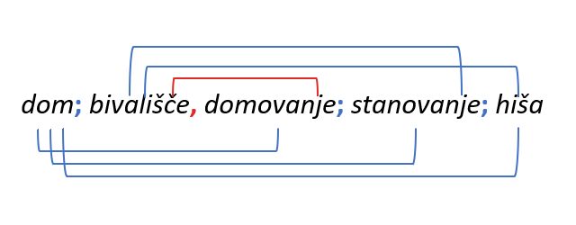
Od prevodnih ustreznic k Sopomenkam
Oxford DZS – prevodne ustreznice angleških besed in besednih zvez

Slide 18
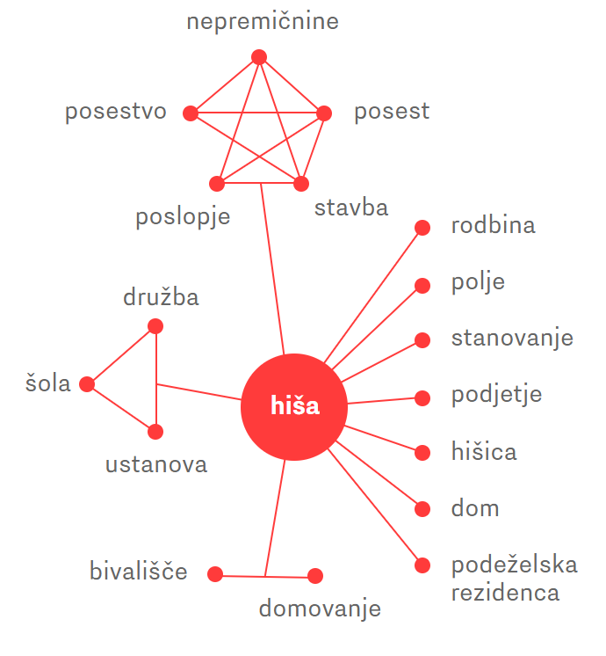
Sopojavitveni grafi

Slide 19
Zasnovanost podatkovne baze
Temeljna podstat Sopomenk sta Veliki angleško-slovenski slovar Oxford DZS® in referenčni pisni korpus Gigafida.
Jezikovni podatki po letu 1990.
Oxford-DZS
Gigafida

Slide 20
Zasnovanost podatkovne baze
Temeljna podstat Sopomenk sta Veliki angleško-slovenski slovar Oxford DZS® in referenčni pisni korpus Gigafida.
Jezikovni podatki po letu 1990.
Dodatno preverjanje podatkov v SSKJ.
Izrabljivost virov za razvoj novih izdelkov.
SSKJ
Oxford-DZS
Oxford-DZS
Gigafida
Gigafida

Slide 21
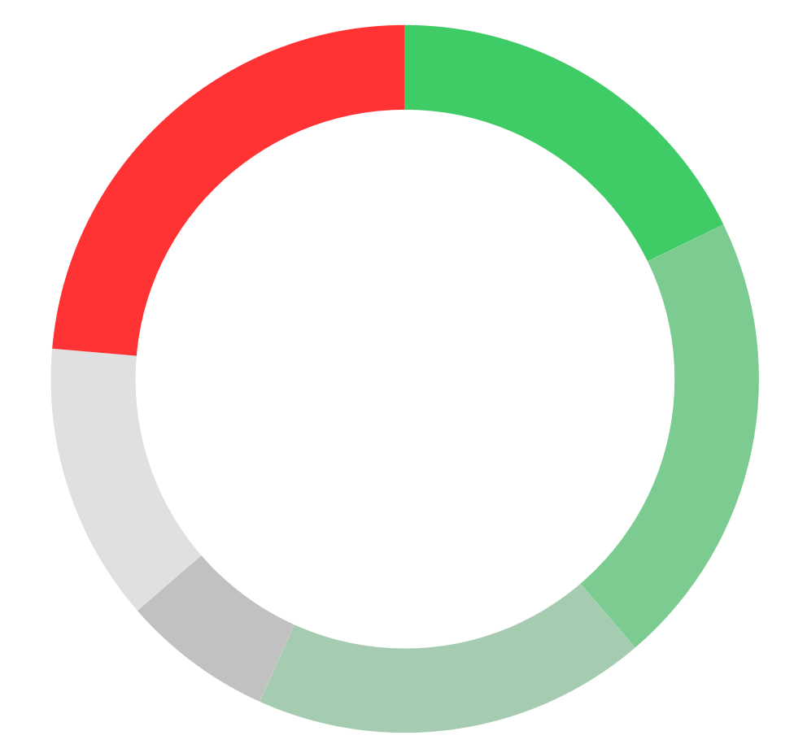
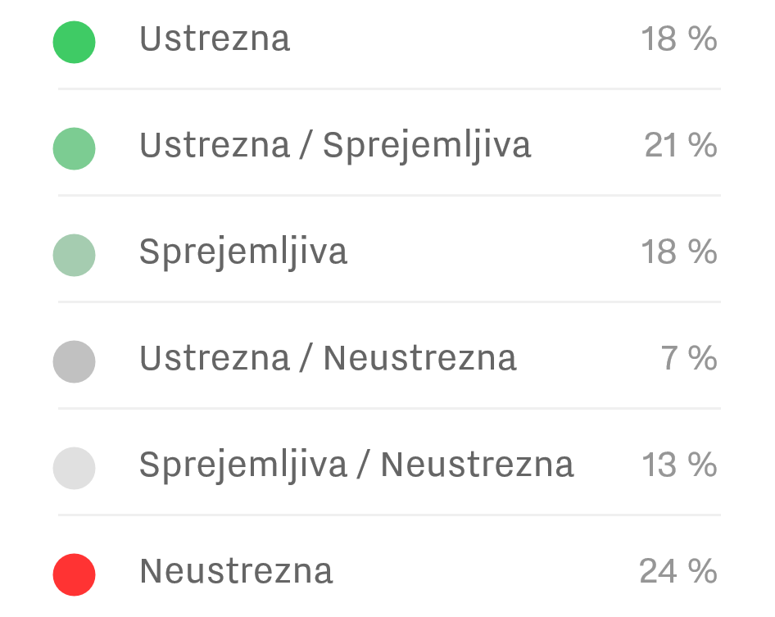
Jezikoslovna evalvacija podatkov
Oxford-DZS
Oxford-DZS
Gigafida
Gigafida

Slide 22
Uporabniški doprinos
ocenjevanje obstoječih predlogov
dodajanje novih predlogov
Oxford-DZS
Oxford-DZS
Gigafida
Gigafida

Slide 23
Vmesnik Slovarja sopomenk sodobne slovenščine

Slide 24
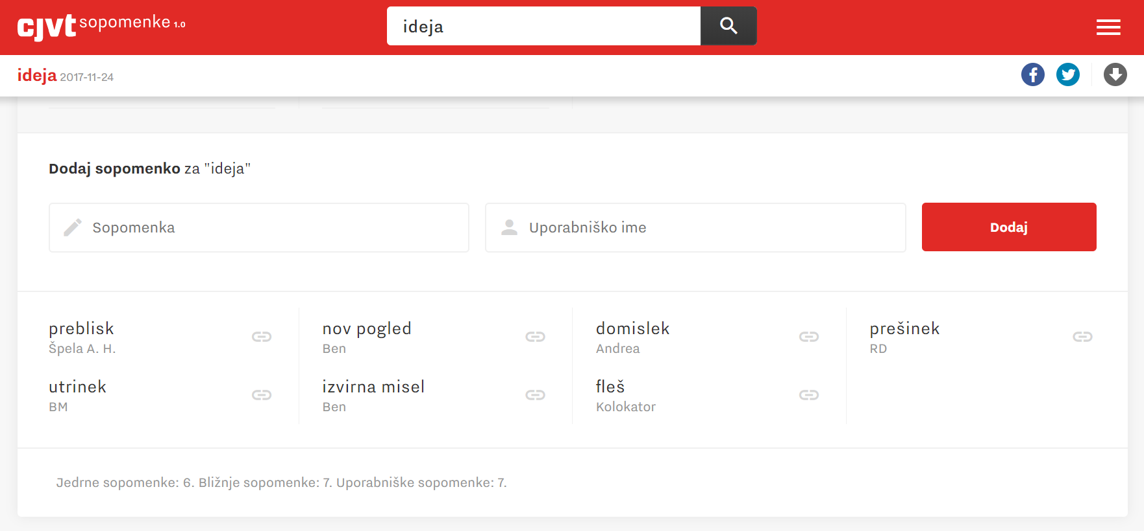
Oxford-DZS
Oxford-DZS
Gigafida
Gigafida

Slide 25
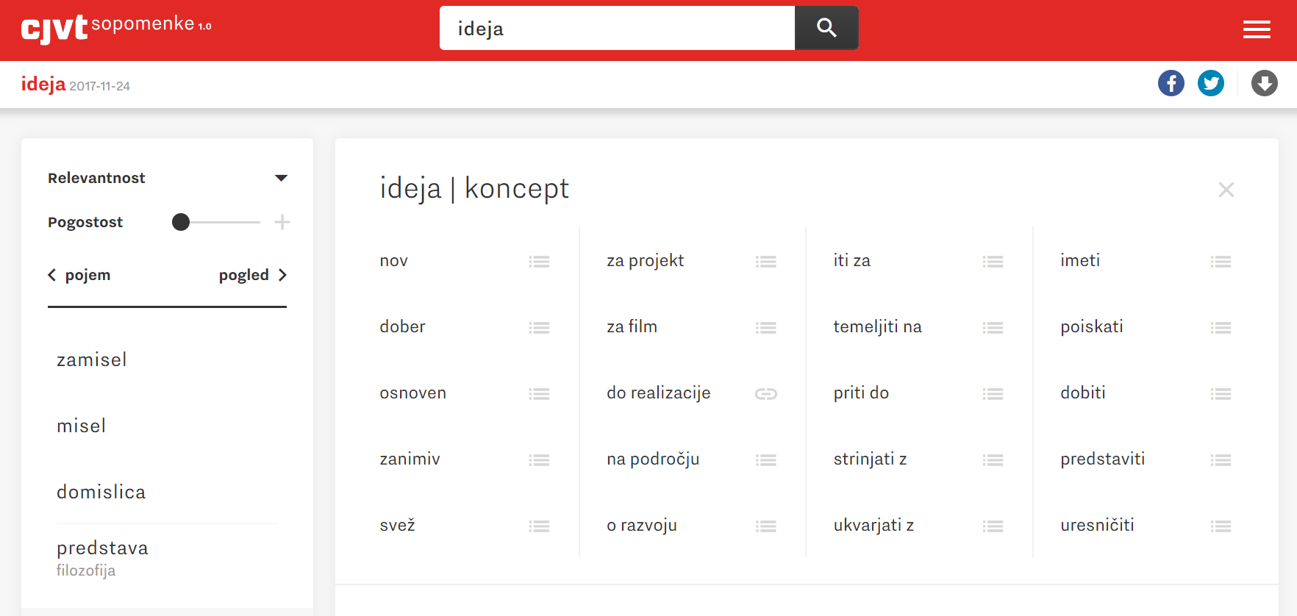
Oxford-DZS
Oxford-DZS
Gigafida
Gigafida

Slide 26
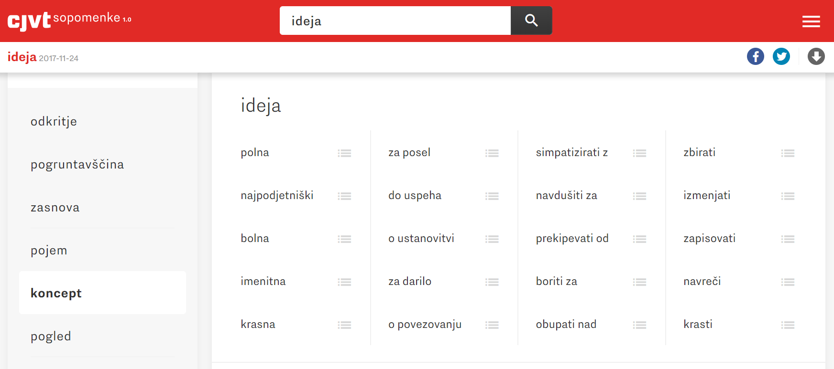
Oxford-DZS
Oxford-DZS
Gigafida
Gigafida

Slide 27
Spremljanje uporabniških dejavnosti v slovarju

Slide 28
Spremljanje uporabniških dejavnosti
Dodelana metodologija
Analiza dnevnikov iskanja
  izboljšave vmesnika
  učinkovita motivacija uporabnikov
  pregled dodanih sopomenk
Nava: zelen | neuk, zelen | nevešč, ličen | estetski
BM: pojmovanje | koncept, smotrno | namensko, ideja | utrinek
hobit: preživeli | preživelec, spin | zvrt, radovednež | firbec
ciciban: pravočasen | točen, pasji | zločest, pasji | zlohoten
JJ: smotrno | načrtno, diskurz | razprava

Slide 29
Uporabniške dejavnosti v številkah
Podatki za november 2019
Število uporabniških sinonimov – 23.140
Pozitivne ocene uporabnikov – 34.210
Negativne ocene uporabnikov – 5.509
Število uporabniških imen – 445
Število iskanih iztočnic, za katere še ni podatkov – 17.480
Število različnih iskanih iztočnic – 92.578
Število IP-naslovov – 73.649

Slide 30
Končne misli o odzivnem slovarju

Slide 31
Končne misli
Digitalno slovaropisje je nov model slovaropisja, ki odgovarja na nove potrebe in navade.
Uporabniki na slovar ne vplivajo samo z neposrednim vključevanjem, ampak tudi s pričakovanji in neposrednimi odzivi na ponudbo na trgu.
Slovar sopomenk sodobne slovenščine (odzivni slovar) obeta uspešen model za podporo slovenščine v digitalni dobi.

Slide 32
Kam se obrniti, ko zmanjka besed?

Slide 33
Vam kdaj zmanjka besed?
VAJA: napišite čim več sopomenk (besed, ki imajo (skoraj) enak pomen) za:
  pohlep
  pozitiven
  spati

Slide 34
Slovar sopomenk sodobne slovenščine: značilnosti
Odzivnost:
  (a) na spremembe v jeziku
  (b) na jezikovno skupnost
Sodobnost:
  temelji na sodobnih jezikovnih podatkih
  je pripravljen z metodami, ki so interdisciplinarne in inovativne
Odprtost:
  Slovar sopomenk sodobne slovenščine je največja odprto dostopna zbirka sopomenk za slovenščino.

Slide 35
Vaja: Uporaba slovarja sopomenk
http://viri.cjvt.si/sopomenke/slv/
Katere sopomenke najdemo za dano iztočnico? Ali katera manjka?
  pohlep

Slide 36
Vaja: Kolokacije (tipične sopojavitve besed)
VAJA: S katerimi besedami se vežeta iztočnica in sopomenka?
  pozitiven | pritrdilen

Slide 37
Kako se znajti v Slovarju sopomenk sodobne slovenščine?

Slide 38
Sopomenskost v učnih načrtih
Kdaj učenci spoznajo ta pojem?
V višjih razredih OŠ in v srednji šoli nadgradnja razumevanja termina:
  popolne sinonimije skoraj ni → variantnost;
  pomen konteksta;
  uporabnost sopomenskosti.

Slide 39
Kako lahko Slovar sopomenk uporabimo pri pouku v gimnaziji?
1. letnik: vrste slovarjev, kako nastajajo, sodobni digitalni slovar, anketa o rabi različnih vrst slovarjev.
Nujna seznanitev tudi z drugimi spletnimi jezikovnimi priročniki: seznanitev in spodbujanje k samostojni rabi doma in pri pouku.
Predstavitev slovarja sopomenk: seznanitev, uporaba, za začetek preproste naloge (določanje čim večjega števila sopomenk, dodajanje v slovar, ocenjevanje, naloge dneva … ) – 2. letnik v povezavi s temo Pomenska razmerja med besedami ali prej.
Sistematično učenje novih besed (zgled tuji jezik) – izbiramo tudi iz sopomenskega slovarja.
Spodbujanje uporabe novih sopomenk v novem besedilu – tako okrepijo tematsko polje in uzavestijo rabo; domače naloge pri jeziku in književnosti, ki vključujejo tvorbo novega besedila.

Slide 40
Kako lahko Slovar sopomenk uporabimo pri pouku v gimnaziji?
"Prepisovanje besedila" s sopomenskimi besedami/izrazi: lahko vključimo tekmovanje, komu je uspelo več, zanimiva bo primerjava novonastalih besedil med seboj. Pogovor o rezultatih: v kolikšni meri je ohranjen smisel, se je sporočilnost izgubila? Nadgradnja te naloge: določimo zvrst (sami ovrednotijo ustreznost v dani situaciji).
Razne igre, ki vključujejo tekmovanje v poznavanju čim večjega števila sopomenk na dano besedo oz vaje v improvizaciji.
3. letnik: kohezija; prepoznavanje tipa kohezivne vezi in tvorjenje/popravljanje besedila z izogibanjem dobesednim ponovitvam.

Slide 41
Kako lahko Slovar sopomenk uporabimo pri pouku v gimnaziji?
Literatura: tvorjenje besedil o prebranem besedilu (prepoznavamo togost, ponavljanje v izrazju oz. nezmožnost pestrosti v označevanju literarnih oseb) s pomočjo slovarskih predlogov.
Poprava lastnih besedil: najdejo besede, ki so označene kot (največkrat slogovno) neustrezno uporabljene – sami skušajo najti rešitve v slovarju.
Kreativno pisanje (uporabiti čim več sopomenk za določeno besedo).
Prevajanje.
Učenje slovenščine kot drugega/tujega jezika.

Slide 42
Reference
Arhar Holdt, Š. (2015): Uporabniške raziskave za potrebe slovenskega slovaropisja: prvi koraki. V V. Gorjanc idr. (ur.): Slovar sodobne slovenščine: problemi in rešitve: 136–148. Ljubljana: Znanstvena založba Filozofske fakultete.
Arhar Holdt, Š., Kosem, I. in Gantar, P. (2016): Dictionary user typology: the Slovenian case. V T. Margarlitadze in G. Meladze (ur.): Lexicography and linguistic diversity: proceedings of the XVII EURALEX International Congress: 179–187. Tbilisi: Ivane Javakhishvili Tbilisi State University. http://euralex2016.tsu.ge/publication2016.pdf.
Hatherall, Glyn, 1984: Studying dictionary use: some findings and proposals. Hartmann, Reinhard R. K. (ur.): Zbornik konference LEXeter'83. Tübingen: Max Niemeyer Verlag. 183–189.
Kosem, I. (2017). The European survey of dictionary use. V: Electronic lexicography in the 21st century: lexicography from scratch: 53. Leiden: Dutch Language Institut; Brno: Lexical Computing; Ljubljana: Trojina Institute for Applied Slovene Studies.
Krek, Simon, Laskowski, Cyprian, Robnik-Šikonja, Marko. From translation equivalents to synonyms: creation of a Slovene thesaurus using word co-occurrence network analysis. V: Kosem, Iztok (ur.) et al., Proceedings of eLex 2017: Lexicography from Scratch, 19-21 September 2017, Leiden, Netherlands. https://elex.link/elex2017/wp-content/uploads/2017/09/paper05.pdf

